Slide 1


Talk Open Camp #2 : TypeScript

Slide 2
C’est quoi ?
- Langage de programmation open source
- Développé par Microsoft en 2012
- Sur-ensemble de JavaScript compilé en JavaScript
- Utilisé pour développer Visual studio code

Slide 3
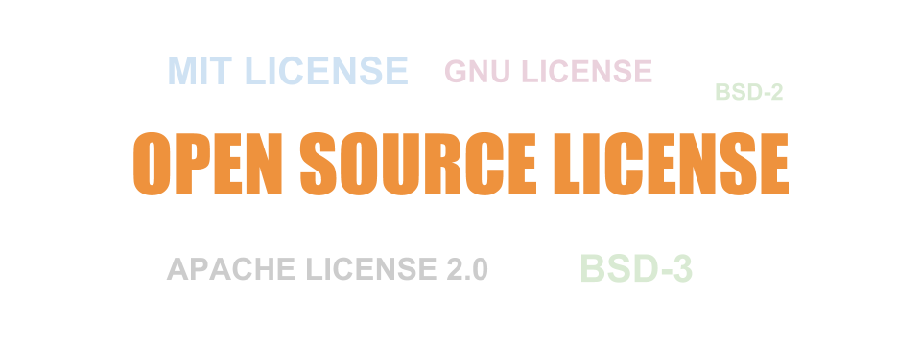

C’est quoi ?
- Langage de programmation open source
- Développé par Microsoft en 2012

Slide 4
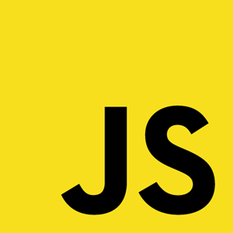
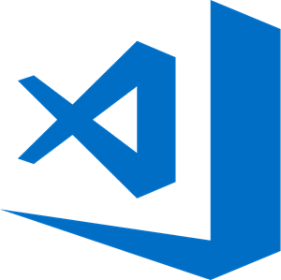
C’est quoi ?
- Sur-ensemble de JavaScript compilé en JavaScript
- Utilisé pour développer Visual studio code

Slide 5
A quoi ça sert ?
- Simplifie le code, le rendant plus facile à lire et a débuguer ( typage )
- Augmente la productivité dans les IDE notamment grâce au static checking

Slide 6
Comment ça marche ? - variables

Slide 7
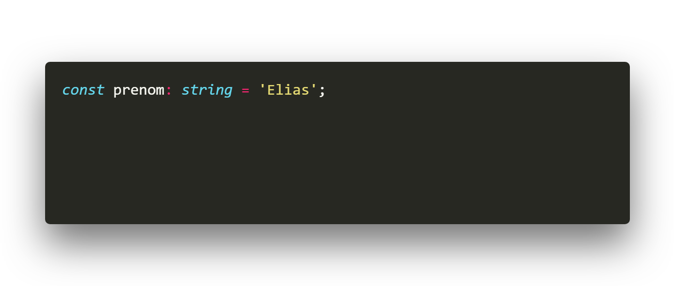
Comment ça marche ? - variables

Slide 8
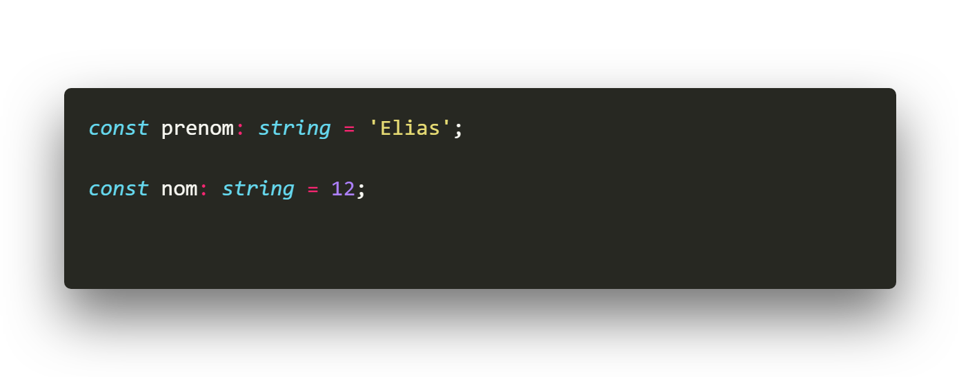

Comment ça marche ? - variables

Slide 9
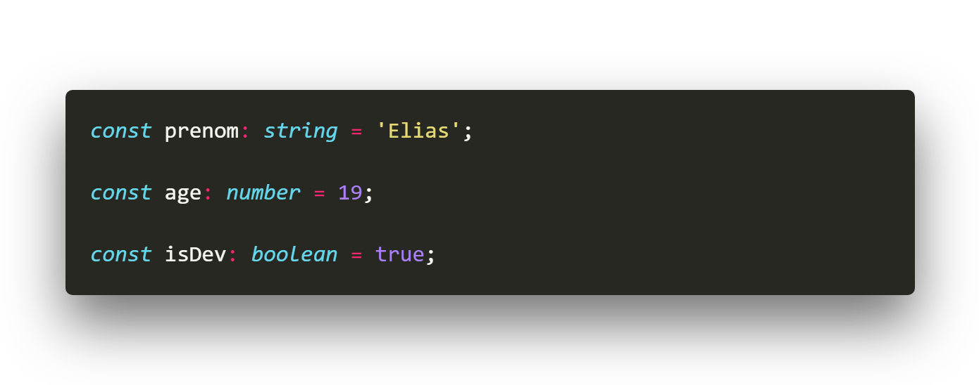
Comment ça marche ? - variables

Slide 10

Comment ça marche ? - variables
Nom
Type
Valeur

Slide 11
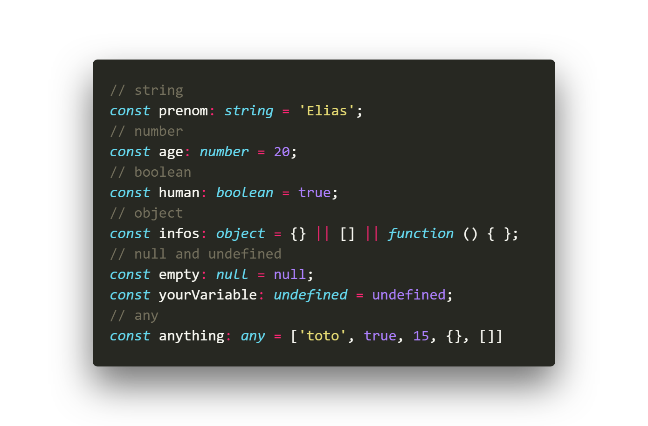
Comment ça marche ? – variables simple

Slide 12
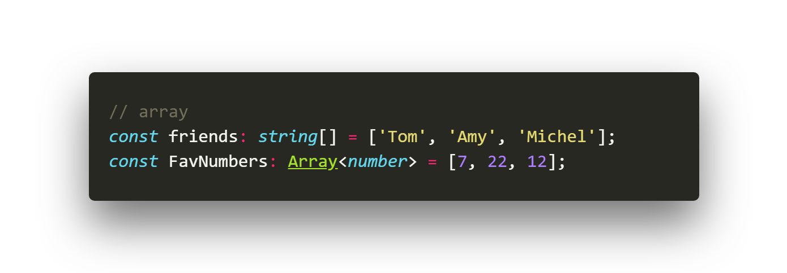
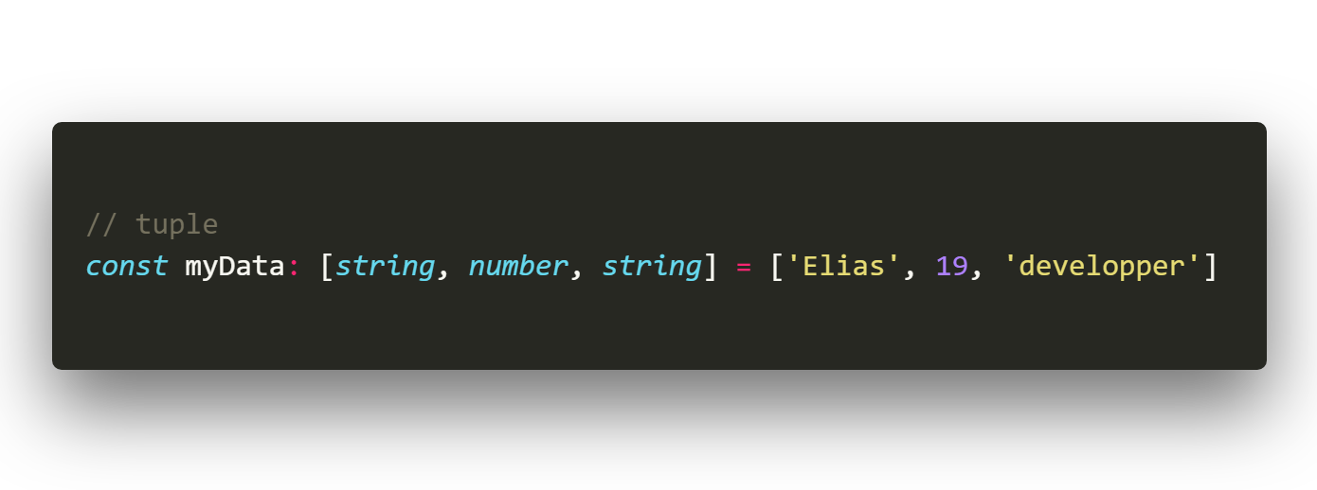
Comment ça marche ? – variables array and tuple

Slide 13
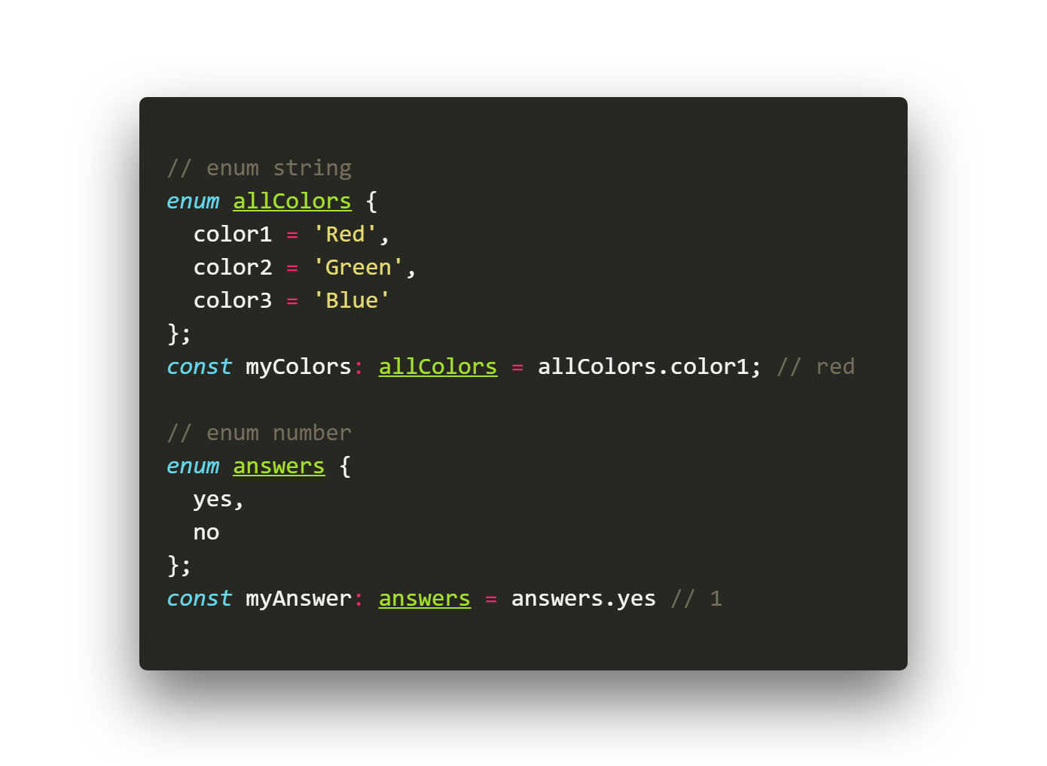
Comment ça marche ? – variables enum

Slide 14
Comment ça marche ? - fonctions

Slide 15
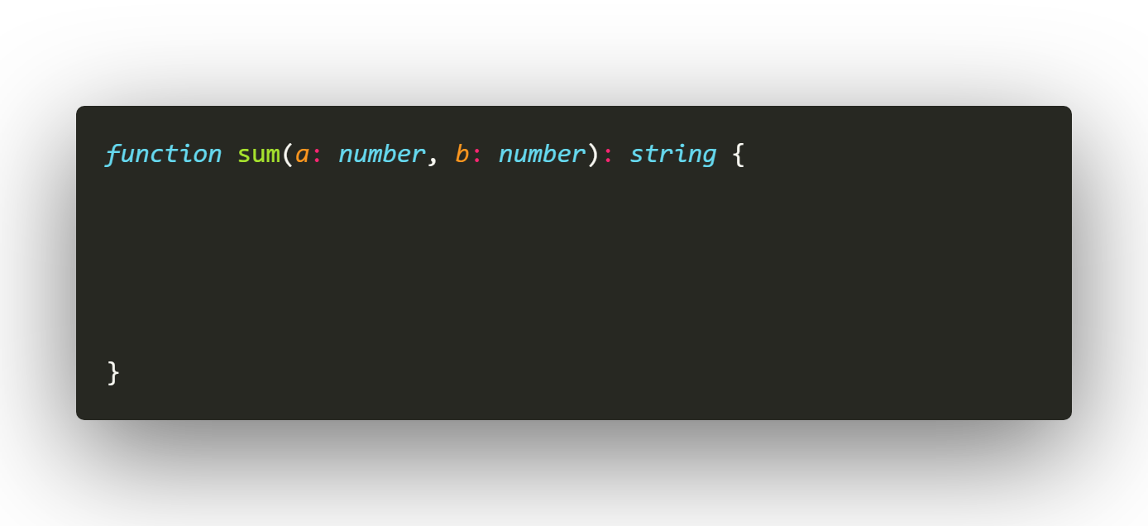
Comment ça marche ? - fonctions
n
n
t
n
t
t
a = nom
b = type

Slide 16
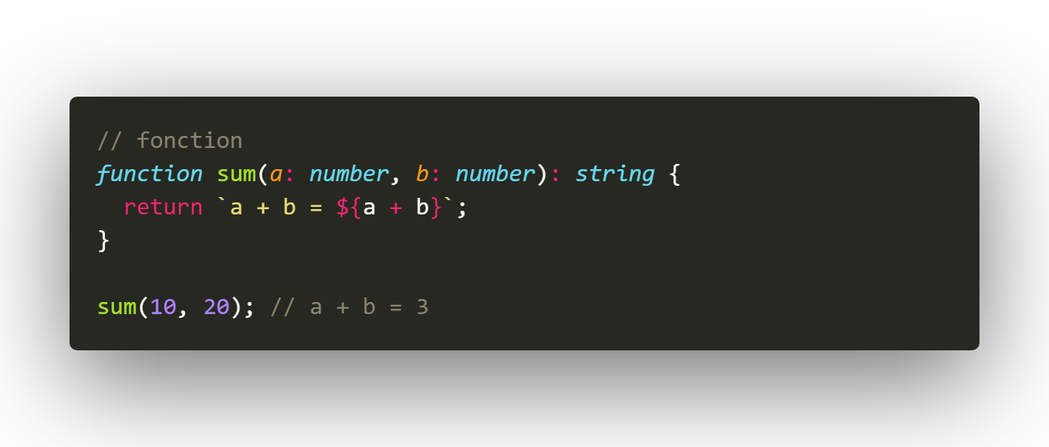
Comment ça marche ? - fonctions

Slide 17
Comment ça marche ? - interfaces

Slide 18
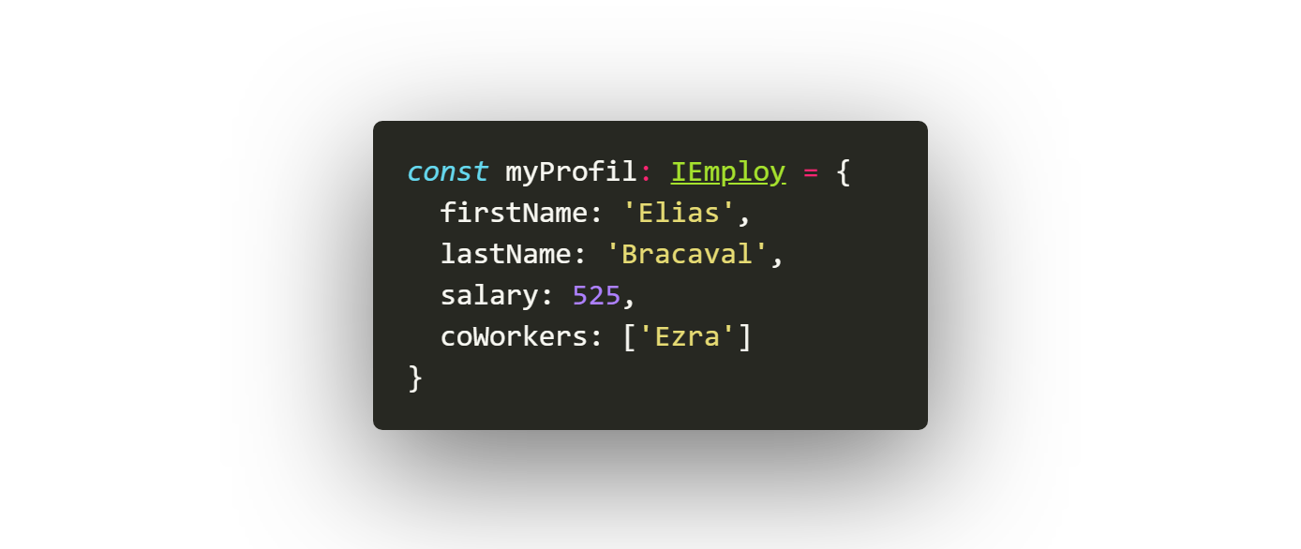
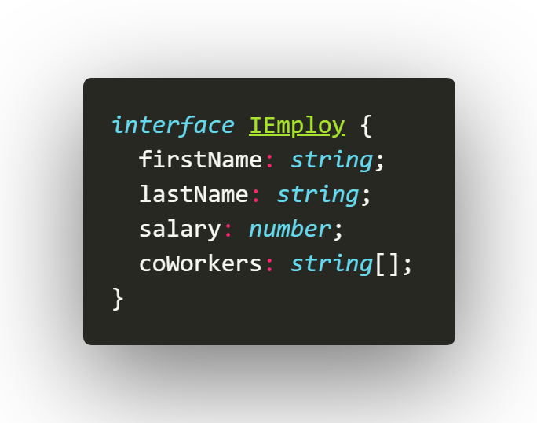
Comment ça marche ? - interfaces

Slide 19
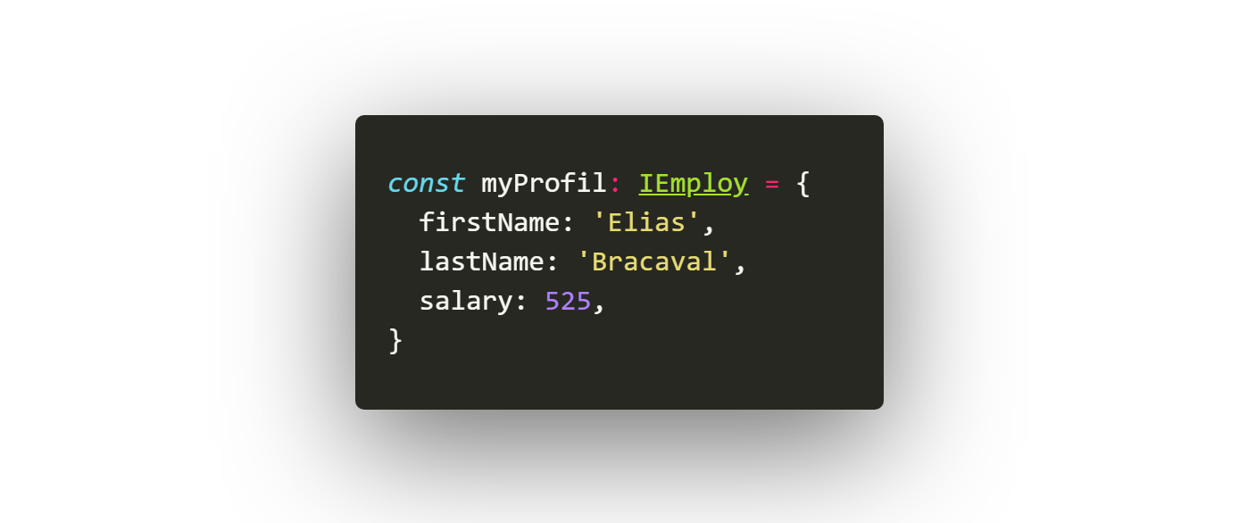
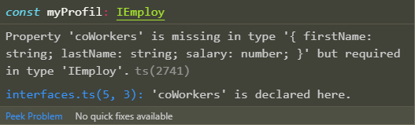
Comment ça marche ? - interfaces

Slide 20
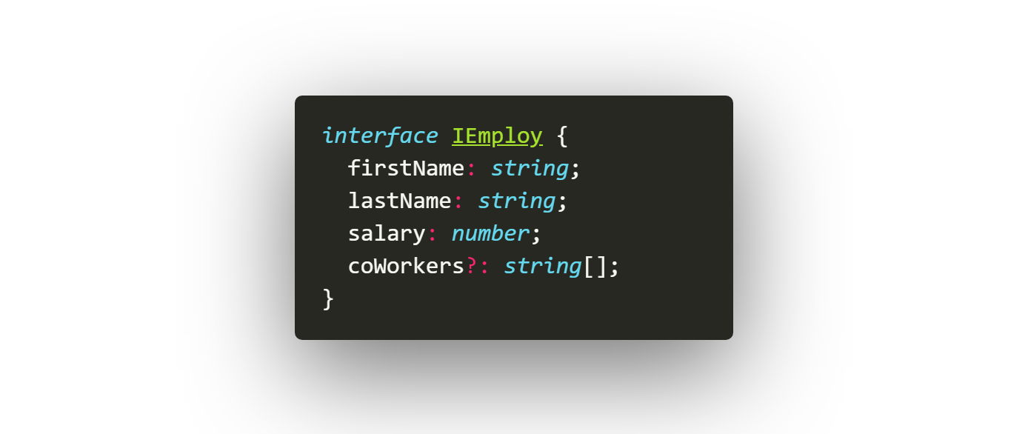
Comment ça marche ? - interfaces

